Slide 1
2023년 10월 19일 DfX
딥러닝을 이용한 자돈사 사료/식수 탐지
한수호

Slide 2
목차
01
1. 진행중인 작업
2. Intflow – 영상 기반 가축의 급이 행동 분석 장치 및 방법
3. 사료량 측정이 가능한 액상 사료 자동 급이기

Slide 3

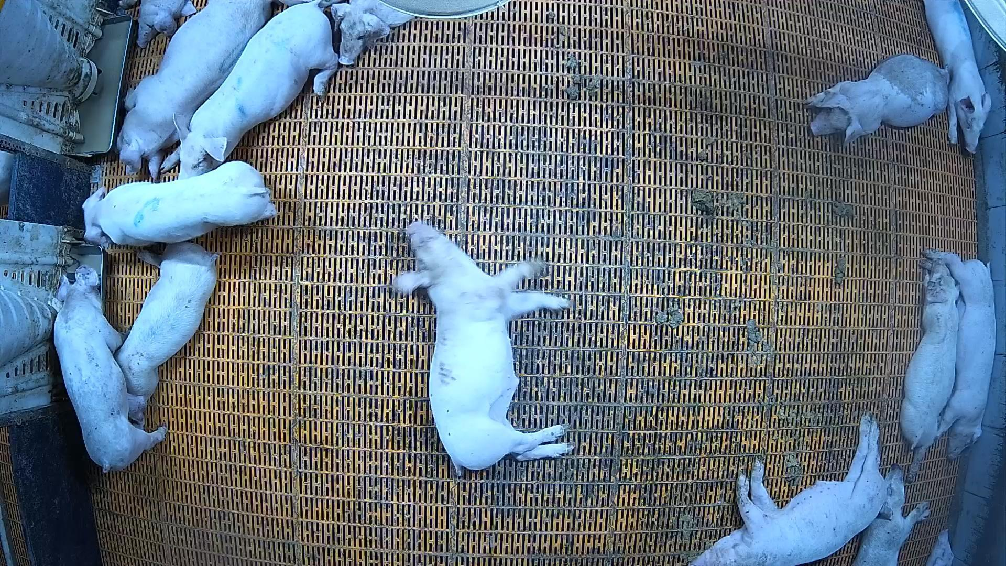

진행중인 작업
01
- CCTV를 이용한 자돈사 사료 탐지

Slide 4
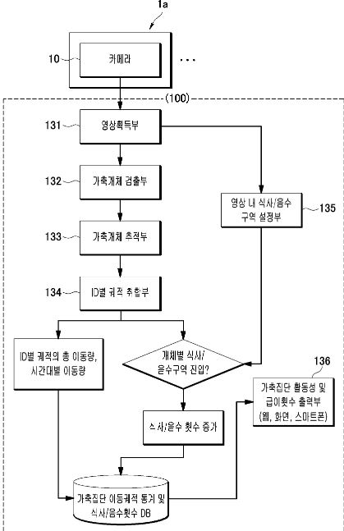
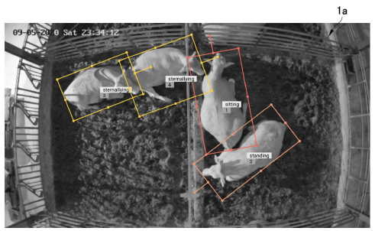
Intflow – 영상 기반 가축의 급이 행동 분석 장치 및 방법
02
- CCTV를 이용하여 가축 추적
- 미리 설정한 식사 구역에 가축이 이동해서 진입 시 급이 1회로 설정
10-2020-0155768

Slide 5
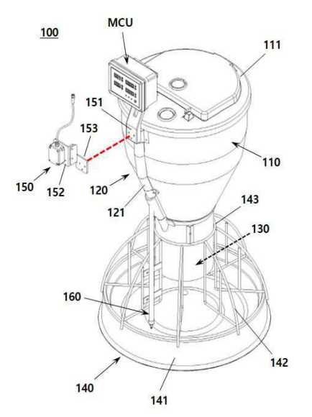
사료량 측정이 가능한 액상 사료 자동 급이기
03
- 비접촉식 센서를 이용하여 사료통 내부의 사료 잔량 확인(150)
- 접촉식 센서를 이용하여 밥그릇의 이상 상황 확인(160)
10-2023-0021133

